Slide 1
IA FAATALITALI I LE ALII!
Lesona 13, Mati 30, 2024

Slide 2
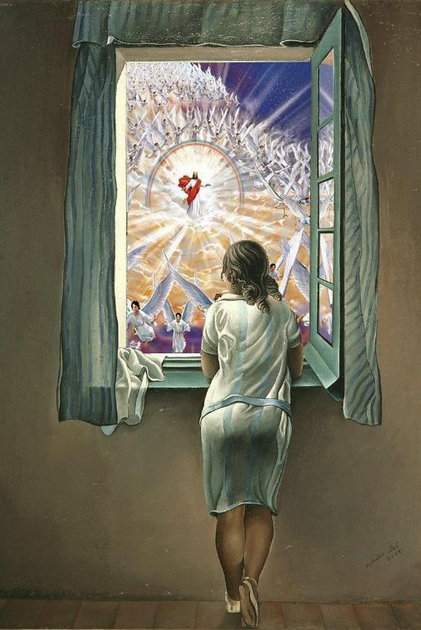
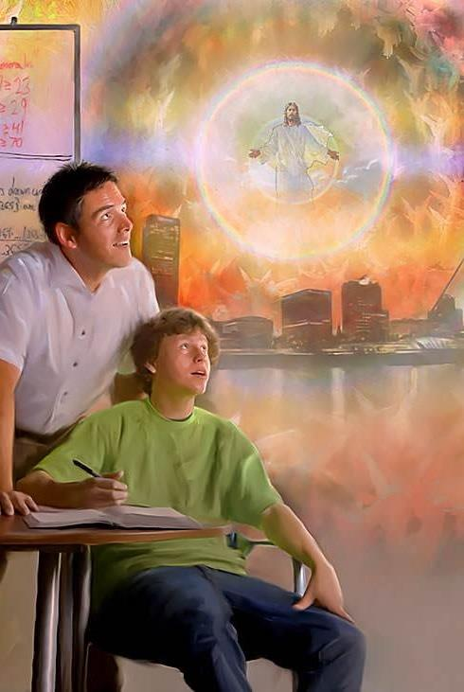
“Ina faatalitali atu ia ia Ieova, ina lototele ia, e faamalosia foi e Ia lou loto; ina faatalitali lava ia iā Ieova!”
(Salamo 27:14)

Slide 3
O le faamoemoe o se mea lea e faamalosia ai pea lo tatou alualu i luma ina ua leai lava so tatou malosi o totoe.
I lenei lalolagi ua goto ifo i le agasala ma le pagatia, ua leai se faamoemoe mo se olaga sili atu, sa’oloto mai ma’i, o tiga, ma le oti. E mafua lenei mea ona ua na’o le Atua lava e i ai le mana e mafai ona aveesea ai le agasala, ona o le pogai lea o nei mea leaga uma.
O lenei, o loo faamalosi mai le fai-salamo ina ia tatou faatalitali. Faatalitali e ala i nei ona po o puapuaga o loo ua tatou ola ai, se’ia oo mai lea taeao mamalu, “e leai foi se toe oti, poo se faanoanoa, poo se aue. E leai foi se toe puapuaga; auā ua mavae atu mea muamua.” (Faaaliga 21:4).
Ia faatalitali i le Alii
Ia faatalitali ma le lotomaulalo (Salamo 131).
Ia faatalitali i taimi o faigata (Salamo 126).
Ia faatalitali mo le Togiola (Salamo 92).
Ia faatalitali mo le taeao mamalu (Salamo 143).

Slide 4
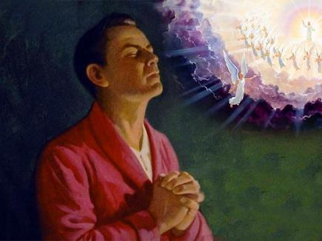
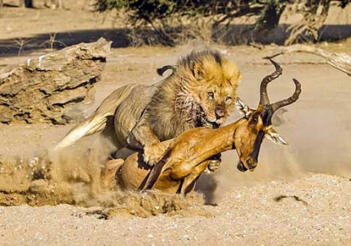
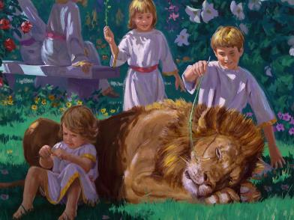
IA FAATALITALI I LE ALII
“O lenei, le Alii e, se a ea se mea ou te faatalitali i ai? O lo ia te Oe lo’u lava faamoemoe” (Salamo 39:7)
O lo tatou olaga ua tumu i faatalitali laiti pe tetele foi. Tatou te faatalitali mo le fanau mai o se pepe, o se iuga o se suega, o le fofō o se ma’i...
Peita’i, o le faatalitali atu i le Alii e sili atu nai lo lenei ituaiga faatalitali. Muamua lava i mea uma, o se faamoemoe lelei. O le iuga o se suega atonu e le faamanuiaina; pe atonu foi o le a le maua se fofō. Peitai, o le faatalitali i le Atua e mautinoa lava o le a maua ai se olaga fiafia, ua sa’oloto mai le agasala
Peita’i o lenei faatalitali e aafia ai le tutūmau. E umi le faatali, ae le tatau lava ona tatou gaua’i atu i le faavaivai (Sapakuka 2:3).
Tatou te le faatalitali na’o i tatou. O loo faatalitali mai ma le naunauta’i le Foafoaga uma mo lo tatou laveaiiga (Roma 8:18-25). E le o se faatalitali e mate, ae o se faatali ola. E tatau ona tatou faananau i ai, ma finau ia faatumauina (Salamo 63:1; 27:14).

Slide 5
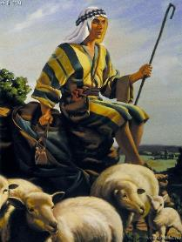
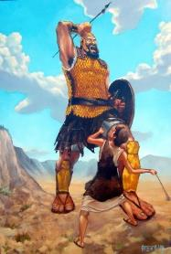
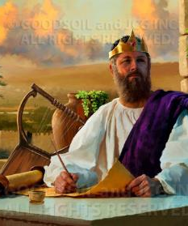
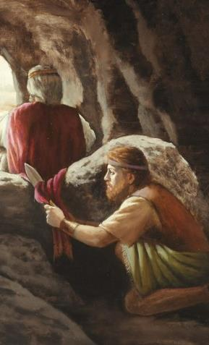
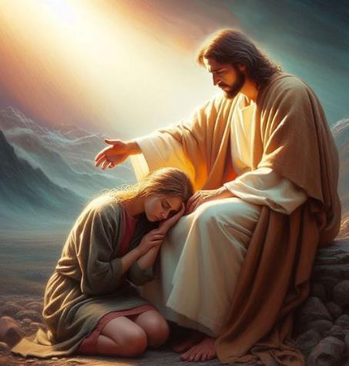
FAATALI MA LE LOTOMAULALO
“Ieova e, ua ou le loto faamaualuga, ua le faasiasia ou mata, ou te le masani ma mea faasilisili ma mea ua sili ona faigata ia te au. E moni, na ou fifilemu ma ou faalologo faapei o le tama ua te’a ma le susu o lona tina, ua tusa au ma le tama ua te’a ma le susu. Ia faamoemoe Isaraelu ia Ieova, e amata mai nei lava, ae oo i le faavavau.” (Salamo 131)
O Tavita, o le tusitala o le Salamo 131, na faauuina o se tupu i le lumanai ao avea o ia ma se leoleo mamoe lotomaulalo. Na ia faatoilaloina se toa tino ese, manumalo i le afe o taua, ma iu ai ina viia o ia o se tupu ia Isaraelu.
E ui ina faasolosolo malie lona tula’i mai, ae sa faatumauina pea le loto maulalo o Tavita. Na te le’i taumafai e avea mo ia lava le mamalu e le’i tuuina atu e le Atua ia te ia, tusa lava pe o se tulaga e foliga lelei mai (1Samuelu 24:6).
Sa ia lagonaina le faapei o se “tama ua te’a ma le susu” i luma o le Alii. O le te’a faafuasei ma le susu e tupu i le tamaititi i le va o le lua ma le fitu tausaga le matua. Ua iloa e le tamaititi lona vaivaiga ma lona faavalea, o loo saili atu pea i lima agaalofa o lona tina e maua ai le mafanafana ma lo latou puipuiga.
E faapena foi, ona valaaulia o’i tatou ia faapei o lea tamaititi, o loo faatalitali ma le mautinoaga ma le lotomaulalo i aao o lo tatou Tama e faavavau (Mataio 18:3; Teuteuronome 33:27; Salamo 131:3).

Slide 6
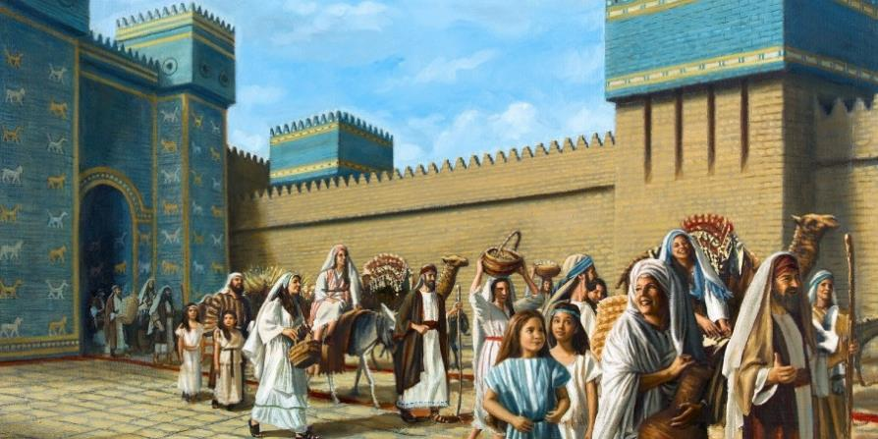
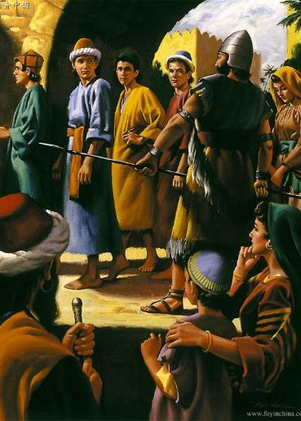
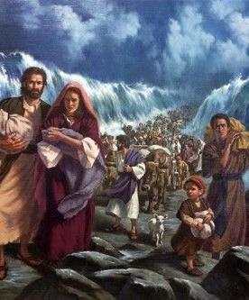
FAATALITALI I TAIMI O FAIGATA
“Na faafoisia mai e Ieova o Siona nai le tafeaga, ona tusa ai lea oi tatou ma tagata ua fai a latou miti” (Salamo 126:1)
O le siosiomaga na tusia ai le Salamo 126 e le o se tulaga e faagaeetia ai: na ave faatagataotauaina Isaraelu i Papelonia, a’o Ierusalema ma le Malumalu sa faaumatia.
Peita’i, na pese le fai-salamo: “Ua faia e Ieova mea tetele mo i tatou; ua tatou fiafia ai” (Salamo 126:3).
E fiafia ea pe a saisaitia? E olioli ea i tiga? E mafai ea ona tatou olioli i se lalolagi o loo saisaitia e le agasala i ona aso nei?
Ioe, e fiafia. Fiafia ona tatou te le’o vaai i mafatiaga i le taimi nei. Ia liliu atu la tatou vaai i tua ma matauina mea tetele na faia e le Atua.
Ona, o le a tatou vaai atu i le lumanai ma le olioli. Pe a afio mai Iesu, o le a liua loimata maligi i le fiafia (Salamo 126:6). “E tusa i tatou ma tagata ua fai a latou miti” (Salamo 126:1).

Slide 7
IA FAATALITALI MO LE TOGIOLA
“E tupu olaola le tagata amiotonu e pei o le pama; e tupu tele e pei o le arasi i Lepanona” (Salamo 92:12)
E mafai ona tatou faitauina le faaupuga oi le Salamo 92 e faapea: “O le pese mo le Sapati.” E mafai ona tatou maua mai ai ni vaaiga se lua o le Sapati: O le Foafoaga ma le Togiola.
Salamo 92:10
Salamo 92:15
Ua “faauuina i tatou.” O loo faaaoga iinei se upu faapitoa e faasino i le suauu ua palu faatasiina ma le taulaga (Levitiko 2:5). Oi tatou lava o taulaga i le Atua (Roma 12:1).
“Ia folafola atu: ‘O IEOVA e amiotonu; o Ia o lo’u Papa, ma e le’o ia te Ia se amioletonu.’ ” (Salamo 92:15)
Tatou te faasoa atu lo tatou faamoemoe i nisi.
Tatou te olioli pe a mafaufau loloto i mea na faia e le Atua (Salamo 92:4-5). Ae e to’atele latou te lē taliaina Lē na Foafoa, poo le togiola ua Ia ofoina mai (Salamo 92:6-7).
Peita’i, oi tatou o e taliaina le Faaola o le a toe foafoaina. E faapei o pama, o le a tatou tupu lauolaola pea, o le a tatou fua mai, o le a malolosi pea i tatou (Salamo 92:12-14).
A’o tatou faatalitali mo lea taimi, o Sapati uma lava e mafai ona faafouina ai lo tatou faamoemoe i ni auala se lua:

Slide 8
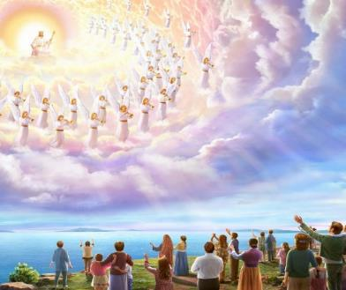
FAATALITALI MO LE TAEAO FAAAURO
“‘Ieova e; e faafofogaina e oe lo’u leo i le taeao; o le taeao ou te sauni atu ai la’u tatalo ia te oe, ma ou vaavaai” (Salamo 5:3)
O le taeao o le a muta ai le pogisa o le atuatuvale ma mafatiaga (Salamo 130:5-6; 30:5b). O le suiga lea o loo fua mai i le taeao o loo faamatalaina faapea i le Salamo 143:
O le pouliuli o le oti (f. 3)
Ua liua i le
I se ala ou te savali ai ma le mautinoa (f. 8)
O le lua o le tuugamau (f. 7)
E avea
Ma laueleele o le amiotonu (f. 10)
Ua faalaei’au i tatou e Peteru ina ia talitonu i le Afioga a le Atua e taitaiina ai i tatou se’ia oo ina tafa mai ata o le taeao (2Peteru 1:19). Ae o afea e oo mai ai lea taeao?
O Iesu o le “Fetu Pupula o le Taeao” (Faaaliga 22:16). Pe a afio mai o Ia, “O le a le toe i ai lava se po i lea mea; e le aoga foi ia tei latou se lamepa, poo le malamalama o le la; aua o le Alii le Atua na te faamalamalamaina i latou” (Faaaliga 22:5). E matuā taua lava le faatalitali ma le onosa’i

Slide 9
“O loo tatou tulimata’i atu i le afio faalua mai o le Keriso. O lo tatou faamoemoe i Lona faaali mai i ao o le lagi ua lata mai lava lea, ma o le mana ma le mamalu tele e faatumulia ai o tatou loto i le olioli. Pe a afio mai le Faaola, oi latou o e ua sauniuni e feiloa’i ma Ia o le a alalaga, “Faauta, o lo matou Atua lenei; sa matou faatalitali atu ia te Ia, ma o le a Ia faaolaina i tatou: o Ieova lava lenei; sa tatou faatalitali ia te Ia, tatou te fiafia ma olioli i Lana faaolataga” [Isaia 25:9] […]
O le pale o le ola e le mamae lava o loo teuina i le lagi mo le au faaolaina, o e o le a i le lagi e avea ma tupu ma ositaulaga i le Atua. O le faamoemoe lea o loo ua i o tatou luma. O se faamoemoe sili! Ina ia mafai ona saunia tagata uma mo le afio mai o Keriso! Ua foaiina mai e le Atua ia mafai ona outou manumalo!”
EGW (Sermons and Talks V.2, Chapter 24, page 179 )

